Slide 1
Syntax
Kateřina Pelegrinová, katerina.pelegrinova@fpf.slu.cz
2022/2023

Slide 2
interpunkce v jednoduché větě
několikanásobný VČ bez spojky – slučovací poměr
  Všude byly jen pralesy, skály, spousta bažin, jezera, potoky.
  Chudák Karel kýchal, kašlal a smrkal.
  Mluvil klidně, vyrovnaně, s rozvahou.
několikanásobný VČ (se spojkou / bez spojky) – jiný poměr
  Loajální mohou být jen lidé, a nikoliv strany.
spojení dvojitými spojovacími výrazy (ani – ani, buď – nebo, jednak – jednak)

Slide 3
přívlastek volný
volný – významově
nezužuje významový obsah → oddělen čárkou
  vložený: čárka z obou stran
Výraznou dominantou obce je barokní kostel, přebudovaný do nynější podoby v letech 1862–⁠⁠⁠⁠⁠⁠⁠⁠⁠1864.
Tento film, natočený těsně po návratu z Nepálu, patří k jeho nejlepším.

Slide 4
přívlastek těsný
v daném kontextu vyjadřuje informace nutné pro jednoznačné pochopení sdělení
zužuje obsah řídícího jména → neodděluje se čárkami
  neznamená to, že by vznikla nesmyslná věta, ale mohla by mít jiný význam
Studenti uvedení v tomto seznamu mohou odejít.
Úpravy Prašné brány navržené architektem Mockerem se realizovaly v letech 1875–⁠⁠⁠⁠⁠⁠⁠⁠⁠1886.
Výrobky určené na export bývají kvalitnější než zboží pro domácí trh.

Slide 5
přívlastek několikanásobný a postupně rozvíjející
Vezmu si jiné večerní šaty. Vezmu si jiné, večerní šaty.

Slide 6
přívlastek několikanásobný a postupně rozvíjející
Vezmu si jiné večerní šaty. Vezmu si jiné, večerní šaty.
postupně rozvíjející = rozvíjí již rozvité jméno novým přívlastkem (vždy celou tu skupinu)

Slide 7
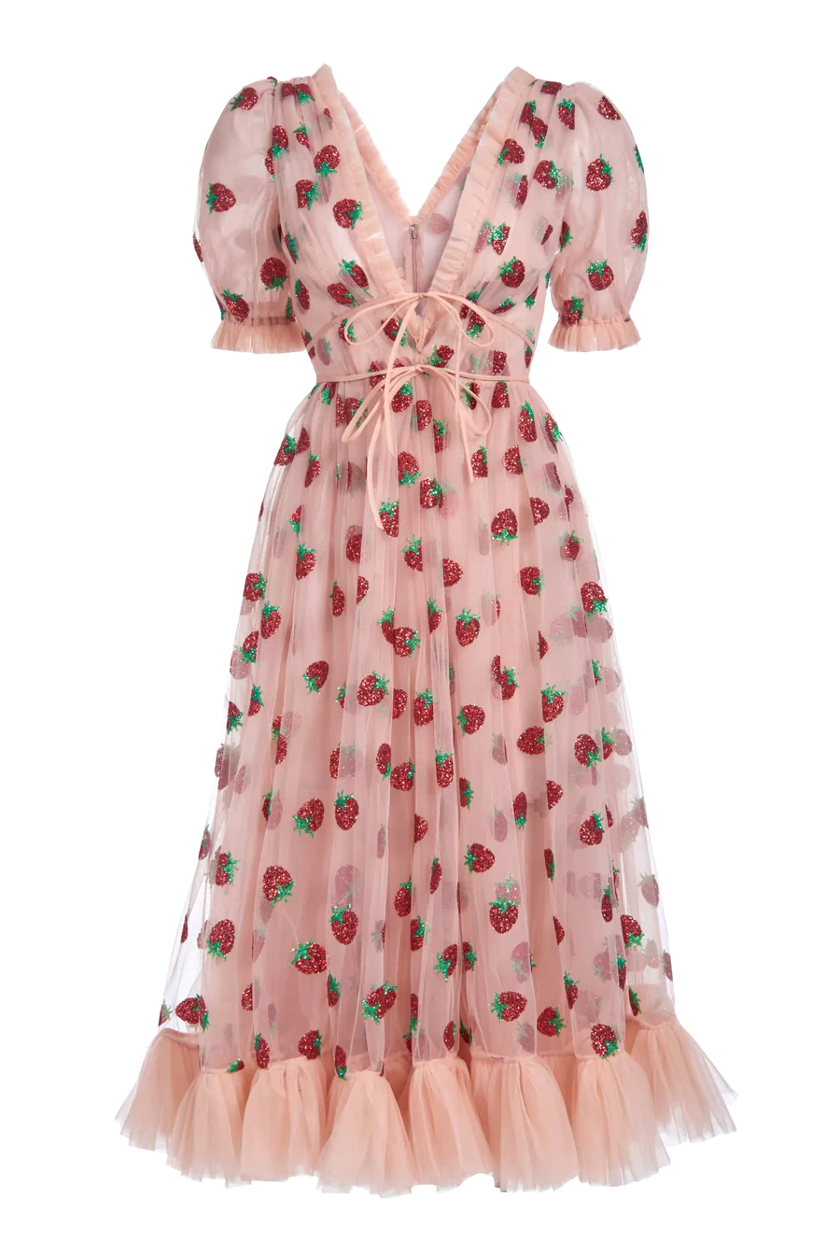
přívlastek několikanásobný a postupně rozvíjející
Vezmu si jiné večerní šaty. Vezmu si jiné, večerní šaty.
postupně rozvíjející = rozvíjí již rozvité jméno novým přívlastkem (vždy celou tu skupinu)
šaty

Slide 8
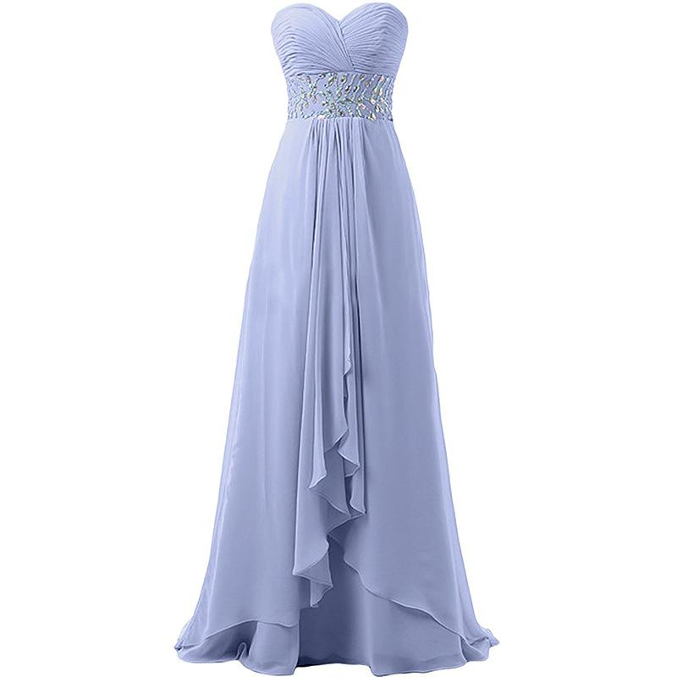
přívlastek několikanásobný a postupně rozvíjející
Vezmu si jiné večerní šaty. Vezmu si jiné, večerní šaty.
postupně rozvíjející = rozvíjí již rozvité jméno novým přívlastkem (vždy celou tu skupinu)
šaty večerní šaty

Slide 9
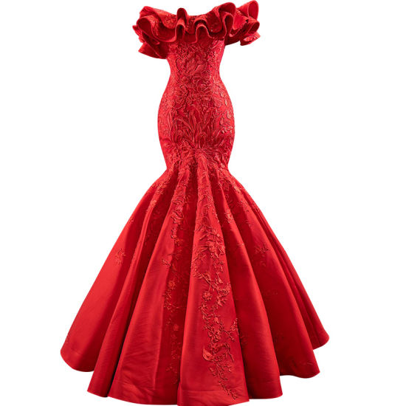
přívlastek několikanásobný a postupně rozvíjející
Vezmu si jiné večerní šaty. Vezmu si jiné, večerní šaty.
postupně rozvíjející = rozvíjí již rozvité jméno novým přívlastkem (vždy celou tu skupinu)
šaty večerní šaty jiné večerní šaty

Slide 10
přívlastek postupně rozvíjející
rozpoznávací znaky
  pořadí nelze měnit
  německý bačův starý ovčák vycházková moje hůl
nelze mezi ně vložit spojku a
  německý a bačův a starý ovčák vycházková a moje hůl
shodné i neshodné!!!
  neshodné: steak ze svíčkové z menu
  kombinace: pikantní vepřový guláš s karlovarským knedlíkem

Slide 11
přívlastek několikanásobný
volné seskupení přívlastků rozvíjejících totéž jméno
ne postupně, ale atributy jsou navěšeny přímo na rozvíjené jméno
paralelní přívlastky, vůči sobě na stejné úrovni
Ponořila se do studených, výhružně syčících vln.
Ponořila se do studených a výhružně syčících vln.
Nabízíme zmrzlinu čokoládovou, mangovou, perníčkovou.
Nabízíme zmrzlinu čokoládovou a mangovou a perníčkovou.

Slide 12
přívlastek několikanásobný
pořadí můžeme zpravidla měnit
často povaha výčtu
  V nabídce měli bohužel jen hnědé, bílé a růžové vozy.
lze mezi ně vložit souřadnou spojku a či jiné výrazy
  prostě, zkrátka, jednoduše, tentokrát, spíše
Nakonec se rozhodl koupit si nové, tentokrát levnější letenky.
Nemáte nějaké jiné, spíše levnější auto?

Slide 13
ustálená spojení bez čárky
křížem krážem
hlava nehlava
chtěj nechtěj
čím dál tím víc
jakž takž

Slide 14
vsuvka
sdělení z jiné promluvové skupiny, nesouvisí se svým okolím mluvnicky
oddělení z obou stran čárkami (či jiným znaménkem)
formálně vypadá jako další hlavní/vedlejší věta, ale není v žádném syntaktickém vztahu s okolními větami
  spojky aby, jak, -li
Nepřehledná doba, jak se později ukázalo, některým lidem umožnila zbohatnout.
Vsuvka čili parenteze, a to byste si měli pamatovat, mluvnicky nesouvisí se svým okolím.
Určitě všichni napíšete, abych to nezakřikla, závěrečný test správně.

Slide 15
a to
pomocí a to lze k větě připojit VČ přinášející nové informace → čárka
  Zboží můžete reklamovat, a to do tří dnů.
  Odpovězte co nejrychleji, a to písemně.
!!! VS souvětí, kde věty spojeny souřadně spojkou a a to je zájmenem odkazujícím na obsah předchozí věty
  Příliš dlouho váhal a to se mu nevyplatilo. = váhání
  Bylo jednou jedno černé kuře a to si jednoho dne vyrazilo do světa. = kuře

Slide 16
doplněk
holý → bez čárky
rozvitý → s čárkou
Dojat tleskal bravurnímu výkonu hlavního představitele.
Sedě vzpřímeně a hrdě, odpovídal obžalovaný na palbu otázek.
Obžalovaný odpovídal sedě na palbu otázek.

Slide 17
interpunkce v jednoduché větě
https://prirucka.ujc.cas.cz
→ Pravopis – interpunkce → Psaní čárky ve větě jednoduché

Slide 18
cvičení
dodělat 05
nové

Slide 19
skladební dvojice = syntagma
syntagma, syntagmatická dvojice, skladební dvojice

Slide 20
skladební dvojice = syntagma
syntagma, syntagmatická dvojice, skladební dvojice
  dvojice větných členů, které jsou k sobě bezprostředně vázány syntaktickou závislostí

Slide 21
skladební dvojice = syntagma
syntagma, syntagmatická dvojice, skladební dvojice
  dvojice větných členů, které jsou k sobě bezprostředně vázány syntaktickou závislostí
    jak poznáme, které větné členy k sobě patří?

Slide 22
skladební dvojice = syntagma
syntagma, syntagmatická dvojice, skladební dvojice
  dvojice větných členů, které jsou k sobě bezprostředně vázány syntaktickou závislostí
    jak poznáme, které větné členy k sobě patří?
  Marie zpívá dobře.

Slide 23
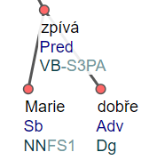
skladební dvojice = syntagma
syntagma, syntagmatická dvojice, skladební dvojice
  dvojice větných členů, které jsou k sobě bezprostředně vázány syntaktickou závislostí
    jak poznáme, které větné členy k sobě patří?
  Marie zpívá dobře
    Marie zpívá
    *Marie dobře
    zpívá dobře

Slide 24
větný člen vs. slovo
větný člen & slovo
  Marie zpívá dobře
  Marie, moje nová známá z Ostravy, zpívá dobře
  Marie zpívá a Karel hraje na saxofon

Slide 25
větný člen vs. slovo
větný člen & slovo
  Marie / zpívá / dobře
  Marie, moje nová známá z Ostravy, zpívá dobře
  Marie zpívá a Karel hraje na saxofon

Slide 26
větný člen vs. slovo
větný člen & slovo
  Marie / zpívá / dobře
  Marie, / moje / nová / známá / z Ostravy,/ zpívá / dobře
  Marie zpívá a Karel hraje na saxofon

Slide 27
větný člen vs. slovo
větný člen & slovo
  Marie / zpívá / dobře
  Marie, / moje / nová / známá / z Ostravy,/ zpívá / dobře
  Marie /zpívá/ (a) Karel / hraje / na saxofon

Slide 28
větný člen vs. slovo
větný člen & slovo
  Marie / zpívá / dobře
  Marie, / moje / nová / známá / z Ostravy,/ zpívá / dobře
  Marie /zpívá/ (a) Karel / hraje / na saxofon
větný člen
  základní stavební jednotka věty (klauze), která je schopna tvořit syntagmatickou dvojici založenou na vztahu syntaktické závislosti; tvořena slovním druhem, který je nositelem lexikálního významu (větné členy netvoří tzv. nadstavbové slovní druhy, tj. předložky, spojky, částice a zpravidla také citoslovce)

Slide 29
větné členy

Slide 30
větné členy
funkce výrazů, které vyplývají z jejich sémantických a syntaktických vztahů k jiným výrazům ve větě

Slide 31
větné členy
funkce výrazů, které vyplývají z jejich sémantických a syntaktických vztahů k jiným výrazům ve větě
pouze autosémantika

Slide 32
větné členy
funkce výrazů, které vyplývají z jejich sémantických a syntaktických vztahů k jiným výrazům ve větě
pouze autosémantika
planost VČ nemají

Slide 33
větné členy
funkce výrazů, které vyplývají z jejich sémantických a syntaktických vztahů k jiným výrazům ve větě
pouze autosémantika
planost VČ nemají
  synsémantika
    slouží ke spojování VČ nebo vět, ke specifikaci významových vztahů, k vyjadřování komunikativních záměrů či postojů mluvčího, k zdůrazňování některých členů atd.
  modální, fázová a sponová slovesa
    spojují se s výrazy větné povahy a vytvářejí jeden VČ

Slide 34
autosémantika VS synsémantika
autosémantika (plnovýznamové slovo, autosémantický slovní druh)
  významově samostatná
  substantiva, adjektiva, verba, adverbia + numeralia?
synsémantika (neplnovýznamové slovo, gramatické slovo, synsémantický slovní druh)
  významově závislá, význam se plně rozvíjí až ve spojení s autosémantiky
  prepozice, konjunkce, partikule, interjekce + pronomina?

Slide 35
VČ může být vyjádřen…

Slide 36
VČ může být vyjářen…
slovně
  Petr pije čaj

Slide 37
VČ může být vyjářen…
slovně
  Petr pije čaj
větou
  Petr řekl, že nepřijde

Slide 38
VČ může být vyjářen…
slovně
  Petr pije čaj
větou
  Petr řekl, že nepřijde

Slide 39
VČ může být vyjářen…
slovně
  Petr pije čaj
větou
  Petr řekl, že nepřijde
polovětnou konstrukcí
  Mít tak peníze, hned bych tam jel.

Slide 40
VČ může být vyjářen…
slovně
  Petr pije čaj
větou
  Petr řekl, že nepřijde
polovětnou konstrukcí
  Mít tak peníze, hned bych tam jel

Slide 41
algoritmus určování VČ

Slide 42
algoritmus určování VČ
určité sloveso

Slide 43
algoritmus určování VČ
určité sloveso → predikát

Slide 44
algoritmus určování VČ
určité sloveso → predikát
výraz zpravidla v nominativu, který je ve shodě s predikátem

Slide 45
algoritmus určování VČ
určité sloveso → predikát
výraz zpravidla v nominativu, který je ve shodě s predikátem → podmět

Slide 46
algoritmus určování VČ
určité sloveso → predikát
výraz zpravidla v nominativu, který je ve shodě s predikátem → podmět
pokud daný výraz závisí na substantivu a ničem jiném

Slide 47
algoritmus určování VČ
určité sloveso → predikát
výraz zpravidla v nominativu, který je ve shodě s predikátem → podmět
pokud daný výraz závisí na substantivu a ničem jiném → přívlastek

Slide 48
algoritmus určování VČ
určité sloveso → predikát
výraz zpravidla v nominativu, který je ve shodě s predikátem → podmět
pokud daný výraz závisí na substantivu a ničem jiném → přívlastek
pokud daný výraz závisí na substantivu a něčem jiném

Slide 49
algoritmus určování VČ
určité sloveso → predikát
výraz zpravidla v nominativu, který je ve shodě s predikátem → podmět
pokud daný výraz závisí na substantivu a ničem jiném → přívlastek
pokud daný výraz závisí na substantivu a něčem jiném → doplněk

Slide 50
algoritmus určování VČ
určité sloveso → predikát
výraz zpravidla v nominativu, který je ve shodě s predikátem → podmět
pokud daný výraz závisí na substantivu a ničem jiném → přívlastek
pokud daný výraz závisí na substantivu a něčem jiném → doplněk
pokud daný výraz závisí na jiném slovním druhu a je tímto výrazem pádově řízen

Slide 51
algoritmus určování VČ
určité sloveso → predikát
výraz zpravidla v nominativu, který je ve shodě s predikátem → podmět
pokud daný výraz závisí na substantivu a ničem jiném → přívlastek
pokud daný výraz závisí na substantivu a něčem jiném → doplněk
pokud daný výraz závisí na jiném slovním druhu a je tímto výrazem pádově řízen → objekt

Slide 52
algoritmus určování VČ
určité sloveso → predikát
výraz zpravidla v nominativu, který je ve shodě s predikátem → podmět
pokud daný výraz závisí na substantivu a ničem jiném → přívlastek
pokud daný výraz závisí na substantivu a něčem jiném → doplněk
pokud daný výraz závisí na jiném slovním druhu a je tímto výrazem pádově řízen → objekt
pokud daný výraz závisí na jiném slovním druhu a není tímto výrazem pádově řízen

Slide 53
algoritmus určování VČ
určité sloveso → predikát
výraz zpravidla v nominativu, který je ve shodě s predikátem → podmět
pokud daný výraz závisí na substantivu a ničem jiném → přívlastek
pokud daný výraz závisí na substantivu a něčem jiném → doplněk
pokud daný výraz závisí na jiném slovním druhu a je tímto výrazem pádově řízen → objekt
pokud daný výraz závisí na jiném slovním druhu a není tímto výrazem pádově řízen → příslovečné určení

Slide 54
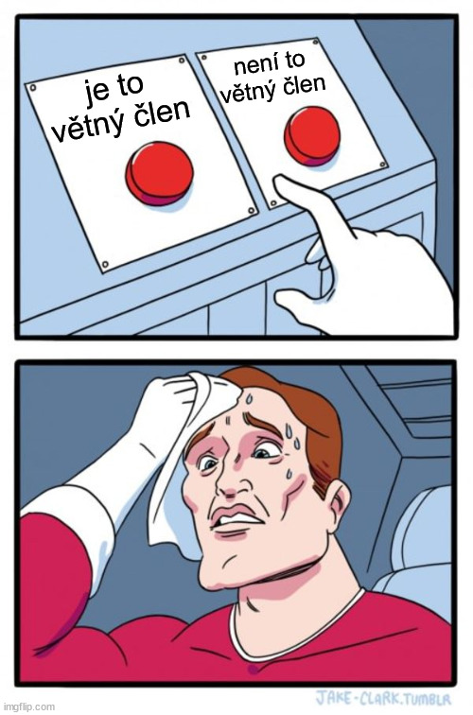
co je/není větný člen?

Slide 55
co je/není větný člen?
větný člen není to, nač se nelze zeptat

Slide 56
VČ není…
vsuvka
  Je to, abych tak řekl, ošemetný problém.
částice
  Ať to řekne raději on!
vokativ
  Hynku! Viléme!! Jarmilo!!!
předložka, spojka – pokud neplní metajazykovou funkci!
  Vzhledem k okolnostem nemůže operace pokračovat.
  !!! Myslím, že jsem si myslel, že „že“ je předložka.

